Slide 1
Concevez une application au service de la santé publique
Mentor : Benoit Letournel
Rima Haddad

Slide 2
Contexte
L'agence « Santé publique France » a lancé un appel à projets pour trouver des idées innovantes d’applications en lien avec l'alimentation.
Nous souhaitons y participer.
Nous disposons donc du jeu de données Open Food Fact qui répertorie des informations sur les produits du monde entier.

Slide 3
Plan
Présentation de notre idée d’application.
Présentation du nettoyage effectué.
Présentation de l’analyse exploratoire.
Présentation des faits pertinents pour l’application.

Slide 4
1. Idée d’application
Devant la flopée de produits et informations disponibles dans notre dataset.
La variable Nutri-Score Fr, nous a particulièrement interpellés et intéressés.
Car, elle renseigne sur la qualité nutritionnelle des produits.

Slide 5
1. Idée d’application
Information manquante pour certains produits.
Alors, l’idée nous est venue de prédire le Nutri-Score Fr pour les produits qui ne présentent pas cette information.

Slide 6
2. Les opérations de nettoyage effectuées
2.1. Présentation du jeu de données (1/3) :
Nom du fichier | en.openfoodfacts.org.products
Nombre de lignes | 1 539 028
Nombre de variables qualitatives | 58
Nombre de variables quantitatives | 125
Description | Une ligne correspond à plusieurs informations concernant un produit, son contenant et les composants de son contenu.

Slide 7
2. Les opérations de nettoyage effectuées
2.1. Présentation du jeu de données (2/3) :
Target : Nutri-Score Fr
Dataset considéré : (300 000, 183)
Etape de filtrage :
Dataset | Produits de tous les pays du monde
Dataset.shape | (300 000, 183)
Dataset_filtred | Produits de France
Dataset_filtred.shape | (50 028, 183)

Slide 8
2. Les opérations de nettoyage effectuées
2.1. Présentation du jeu de données (3/3) :
Dataset.shape | (50 028, 183)
Valeurs manquantes | Beaucoup de NaN (moitié des variables > 90% de NaN)
Clé unique | [url, product_name]
Données dupliquées | (0, 183)
Outliers | Beaucoup d'outliers sont présents dans nos variables

Slide 9
2. Les opérations de nettoyage effectuées
2.2. Sélection des variables pertinentes :
Target : Nutri-Score Fr
Il est calculé à partir des composantes :
des facteurs nutritionnels à limiter | des facteurs nutritionnels à favoriser
l’énergie (kJ/100g) | les fibres (g/100g)
les acides gras saturés (g/100g) | les protéines (g/100g)
les sucres simples (g/100g) | les fruits et légumes
le sel (mg/100g) | légumineuses et fruits à coque (g/100g)

Slide 10
2. Les opérations de nettoyage effectuées
Résumé :
Target : Nutri-Score Fr
 | Dataset Brut | Dataset Net
Dataset.shape | (1 539 028, 183) | (9 584, 6)
Filtrage | / | Oui
Données dupliquées | Non | Non
Outliers | Oui | Non
Valeurs manquantes | Beaucoup de NaN (moitié des variables > 90% de NaN) | 0

Slide 11
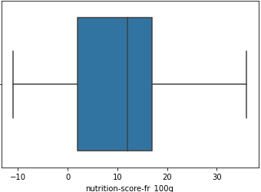
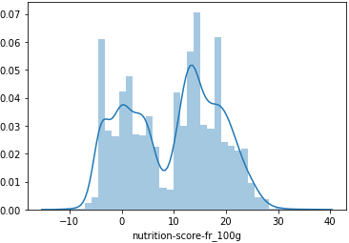
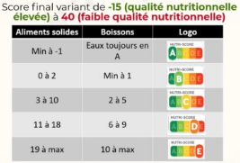
3. Analyse exploratoire
3.1. Examen de la colonne target (1/3) :

Slide 12
3. Analyse exploratoire
3.1. Examen de la colonne target (2/3) :
Boxplot
Variable continue skewed (asymétrique).
Q1 = 0, 25% des produits de France ont des nutri-score-fr compris entre [-10, 2], ce qui correspond à une note A ou B.
Q2 = 9, 50%(=med) des produits de France ont des nutri-score-fr compris entre [-10, 10], ce qui correspond à une note A, B, ou C.

Slide 13
3. Analyse exploratoire
3.1. Examen de la colonne target (3/3) :
Histogramme
On distingue 2 groupes.
Un 1er groupe de produits avec nutri score fr correspondant aux notes A, B ou C et donc une qualité nutritionnelle intéressante. Un 2e groupe de produits avec nutri score fr correspondant aux notes D ou E et donc une faible qualité nutritionnelle.

Slide 14
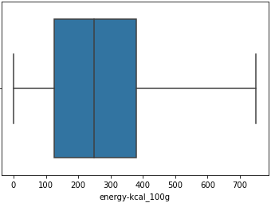
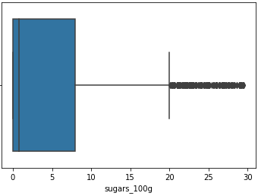
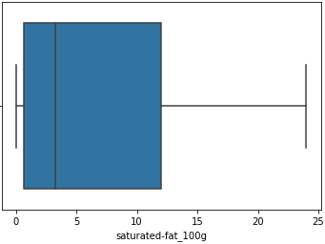
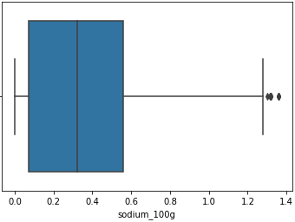
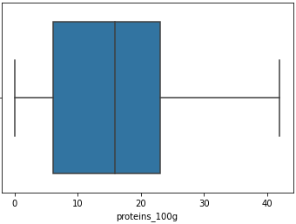
3. Analyse exploratoire
3.2. Analyse univariée des variables (1/4) :

Slide 15
3. Analyse exploratoire
3.2. Analyse univariée des variables (2/4) :
Boxplots
Variables continues skewed (asymétriques), outliers.
Variable | Boxplot
energy-kcal_100g | [25%, 50%,75%] = [126, 248, 380]
sugars_100g | [25%, 50%,75%] = [0, 0.8, 8]
saturated-fat_100g | [25%, 50%,75%] = [0.6, 3.2, 12]
sodium_100g | [25%, 50%,75%] = [0.07, 0.32, 0.56]
proteins_100g | [25%, 50%,75%] = [6.1, 15.9, 23]

Slide 16
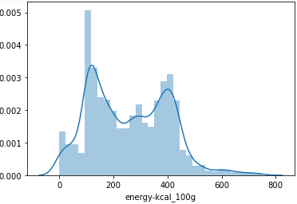
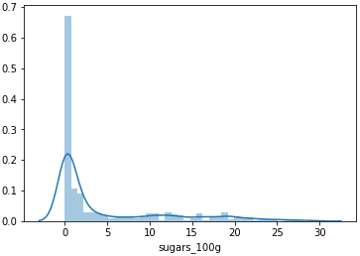
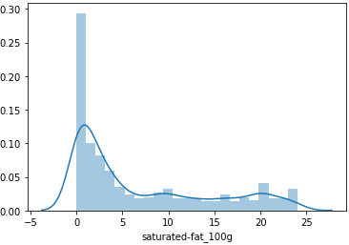
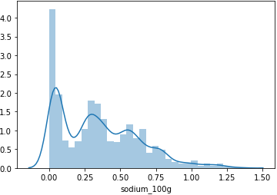
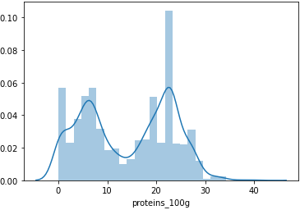
3. Analyse exploratoire
3.2. Analyse univariée des variables (3/4) :

Slide 17
3. Analyse exploratoire
3.2. Analyse univariée des variables (4/4) :
Histogrammes
Variable | Histogramme
energy-kcal_100g | - Cet histogramme match avec celui de nutri-score-fr. - Il semblerait qu'il y a un lien entre energy-kcal et le de nutri-score-fr.
sugars_100g | Beaucoup de produits ne contiennent pas de sucre (0g). Même proportion de produits ont une quantité de sucre comprise entre [5,20g]. Très peu de produits contiennent entre [20,22g] de sucre. Il n’y a quasiment pas de produits qui contiennent [22,33g] de sucre.
saturated-fat_100g | - Beaucoup de produits ne contiennent pas de graisses saturées (0g). même proportion de produits ont une quantité de graisses saturées entre [5,25g]. Il n’y a quasiment pas de produits qui contiennent [25,30g] de graisses saturées.
sodium_100g | Beaucoup de produits ne contiennent pas de sodium (0g). Même proportion de produits ont une quantité de sodium entre [1,1.25g]. Il n’y a quasiment pas de produits qui contiennent [1.25,1.5g] de sodium.
proteins_100g | Cet histogramme match avec celui de nutri-score-fr. Il semblerait qu'il y a un lien proteins et le de nutri-score-fr.

Slide 18
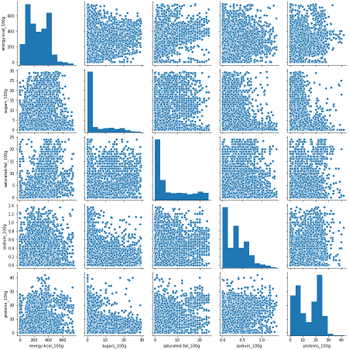
3. Analyse exploratoire
3.3. Analyse multivariée variables/variables(1/3) :

Slide 19
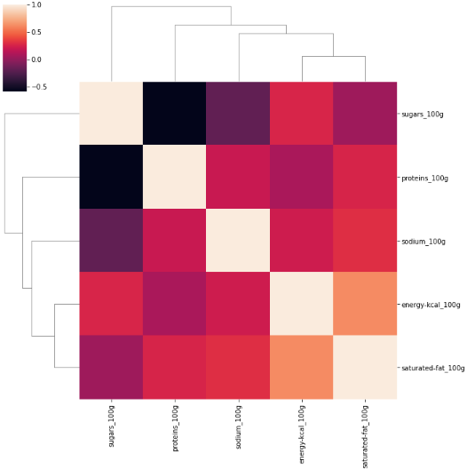
3. Analyse exploratoire
3.3. Analyse multivariée variables/variables(2/3) :

Slide 20
3. Analyse exploratoire
3.3. Analyse multivariée variables/variables(3/3) :
Variable | Variable | Coefficient de corrélation
energy-kcal_100g | saturated-fat_100g | Forte corrélation positive (+0.61)
sugars_100g | proteins_100g | Forte corrélation négative (-0.58)
energy-kcal_100g | sugars_100g | Faible corrélation positive (+0.26)
saturated-fat_100g | proteins_100g | Faible corrélation positive (+0.26)
sodium_100g | proteins_100g | Faible corrélation positive (+0.20)
sodium_100g | sugars_100g | Faible corrélation négative (-0.18)
sodium_100g | energy-kcal_100g | Faible corrélation positive (+0.21)
sodium_100g | saturated-fat_100g | Faible corrélation positive (+0.30)
proteins_100g | energy-kcal_100g | Il n'y a pas de corrélation (≈0)
sugars_100g | saturated-fat_100g | Il n'y a pas de corrélation (≈0)

Slide 21
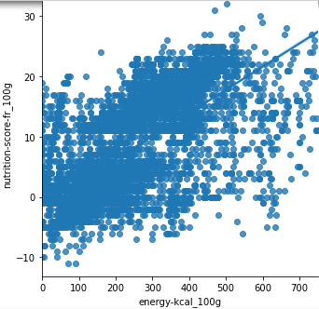
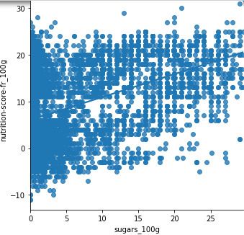
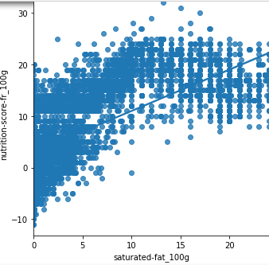
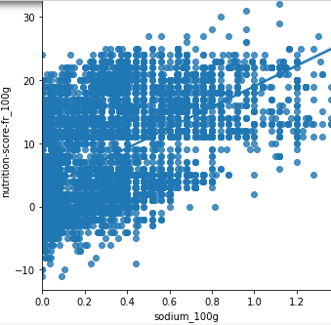
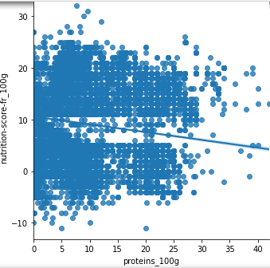
3. Analyse exploratoire
3.3. Analyse multivariée target / variables(1/3):

Slide 22
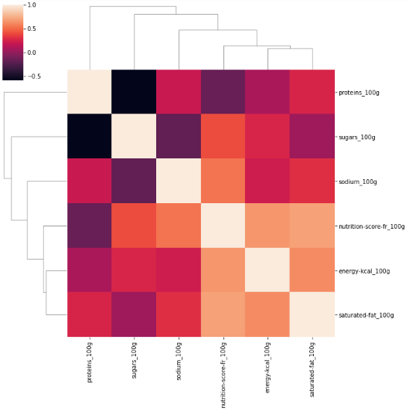
3. Analyse exploratoire
3.3. Analyse multivariée target / variables(2/3):

Slide 23
3. Analyse exploratoire
3.3. Analyse multivariée target / variables(3/3):
Variable | Target | Nuage de points ajusté | Coefficient de corrélation
saturated-fat_100g | nutrition-score-fr_100g | Forte corrélation positive | +0.69
energy-kcal_100g | nutrition-score-fr_100g | Forte corrélation positive | +0.65
sodium_100g | nutrition-score-fr_100g | Forte corrélation positive | +0.53
sugars_100g | nutrition-score-fr_100g | Faible corrélation positive | +0.41
proteins_100g | nutrition-score-fr_100g | Faible corrélation négative | -0.15

Slide 24
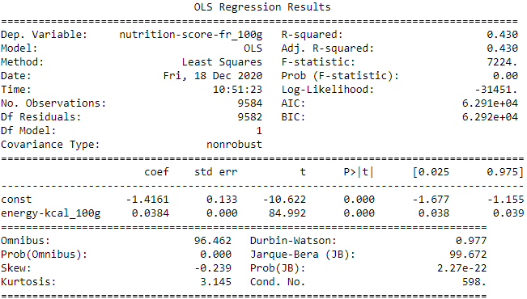
3. Analyse exploratoire
3.4. Tests statistiques (1/2) :
H0 = l’energy-kcal et le nutri- score-fr sont significativement corrélés, au seuil 0.05

Slide 25
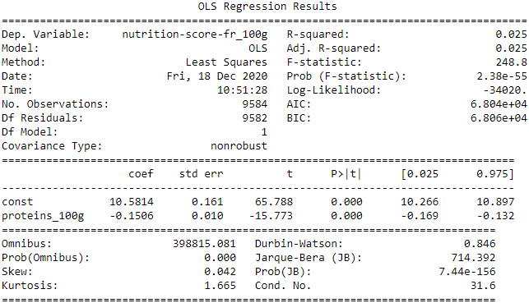
3. Analyse exploratoire
3.4. Tests statistiques (2/2) :
H0 = le proteins_100g et le nutri- score-fr sont significativement corrélés, au seuil 0.05

Slide 26
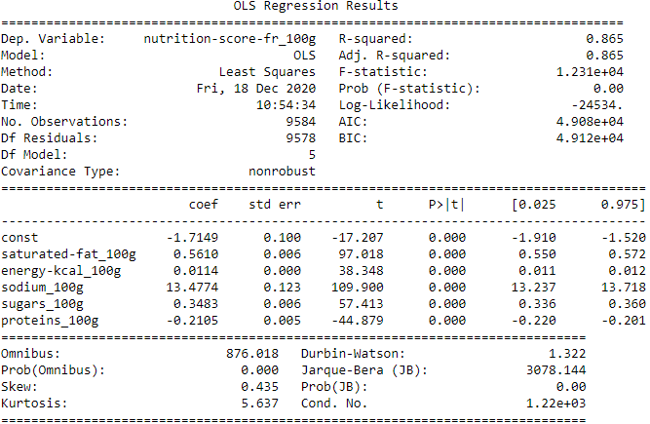
4. Pertinence et faisabilité de notre application
4.1. Notre modèle :
energy-kcal_100g, saturated-fat_100g, sugars_100g, sodium_100g, proteins_100g

Slide 27
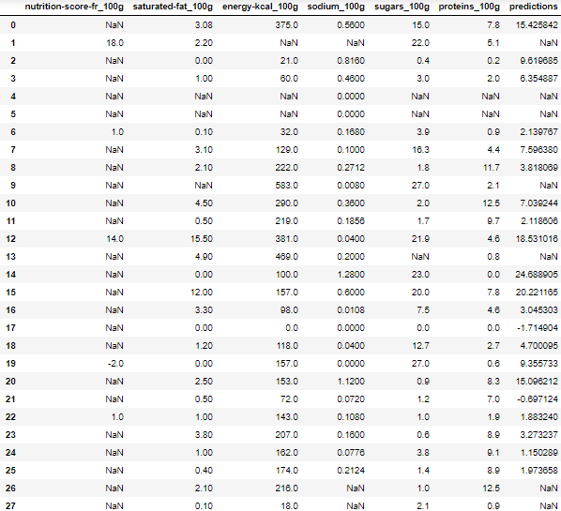
4. Pertinence et faisabilité de notre application
4.2. Prédictions :

Slide 28
5. Conclusion
Nous avons réussi à compléter les nutri-score-fr manquants à partir des nutriments energy-kcal, saturated-fat, sugars, sodium, proteins.
Le nutri-score-fr est calculé en fonction des nutriments energy-kcal, saturated-fat, sugars, sodium, proteins.
En regardant les coefficients de corrélations, nous avons une idée sur les nutriments qui contribuent le plus à la formule du nutri-score-fr.

Slide 29
Merci

